Slide 1
IL RACCONTO FANTASTICO
Notes:
IL RACCONTO FANTASTICO

Slide 2
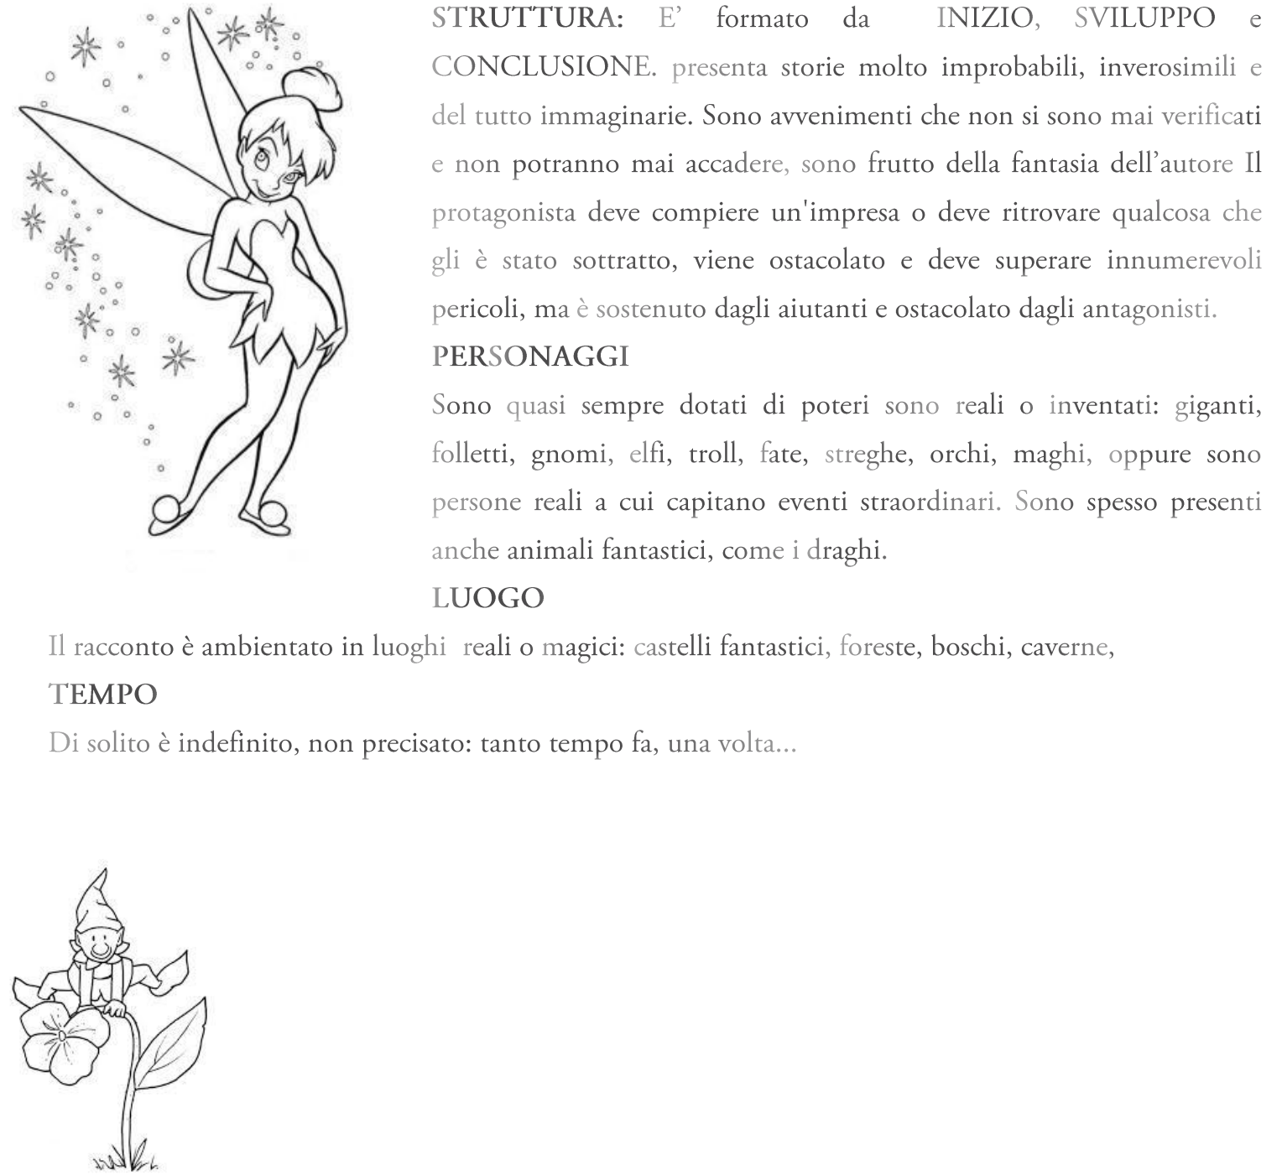
STRUTTURA PERSONAGGI LUOGO E TEMPO DEL RACCONTO FANTASTICO
Notes:
STRUTTURA PERSONAGGI LUOGO E TEMPO DEL RACCONTO FANTASTICO

Slide 3
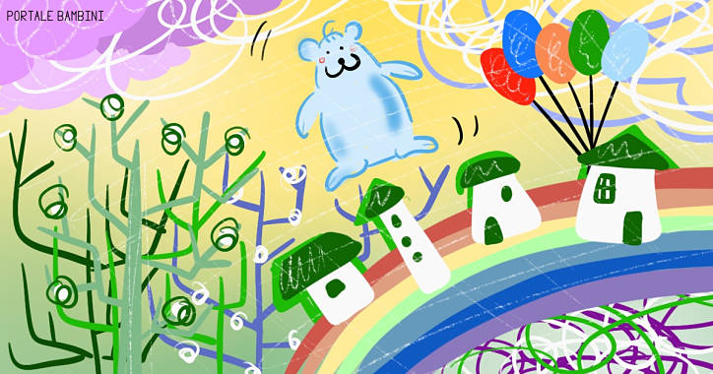
Il racconto fantastico è un genere letterario che si distingue dagli altri perché i fatti, i personaggi e i luoghi di cui si parla non esistono nella realtà. Esistono varie tipologie di racconto fantastico, ciascuna con le sue caratteristiche:
Il mito
La leggenda
La fiaba
La favola

Slide 4
TESTO FANTASTICO
Ecco uno schema da seguire ogni volta che vorrai inventare una storia fantastica.
TITOLO
Nel titolo devi lasciare chiaramente intendere ciò di cui vuoi parlare.
INTRODUZIONE
Quando inizia la storia? Chi è il protagonista Dove si trova? Perché si trova in quel luogo? Chi è con lui? Che cosa accade?
SVOLGIMENTO
Che cosa è accaduto ad un certo punto? Che cosa fa il protagonista? Che cosa è accaduto dopo?
CONCLUSIONE
Che cosa è avvenuto alla fine? Come si conclude la vicenda? Per collegare le frasi del racconto usa le parole-gancio (connettivi): poiché, mentre, infine, poi, allora, improvvisamente, subito dopo, prima, dopo, più tardi, durante, intanto …..

Slide 5
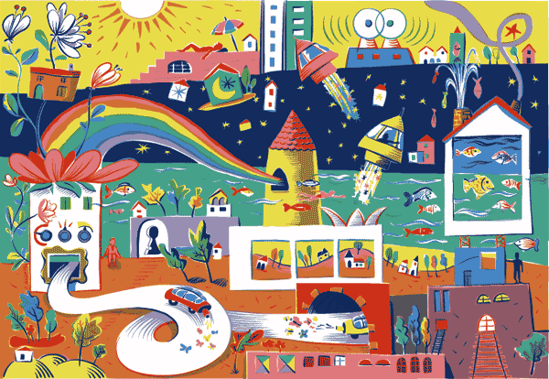
Disegna la tua città fantastica
Notes:
Disegna la tua città fantastica

